Slide 1
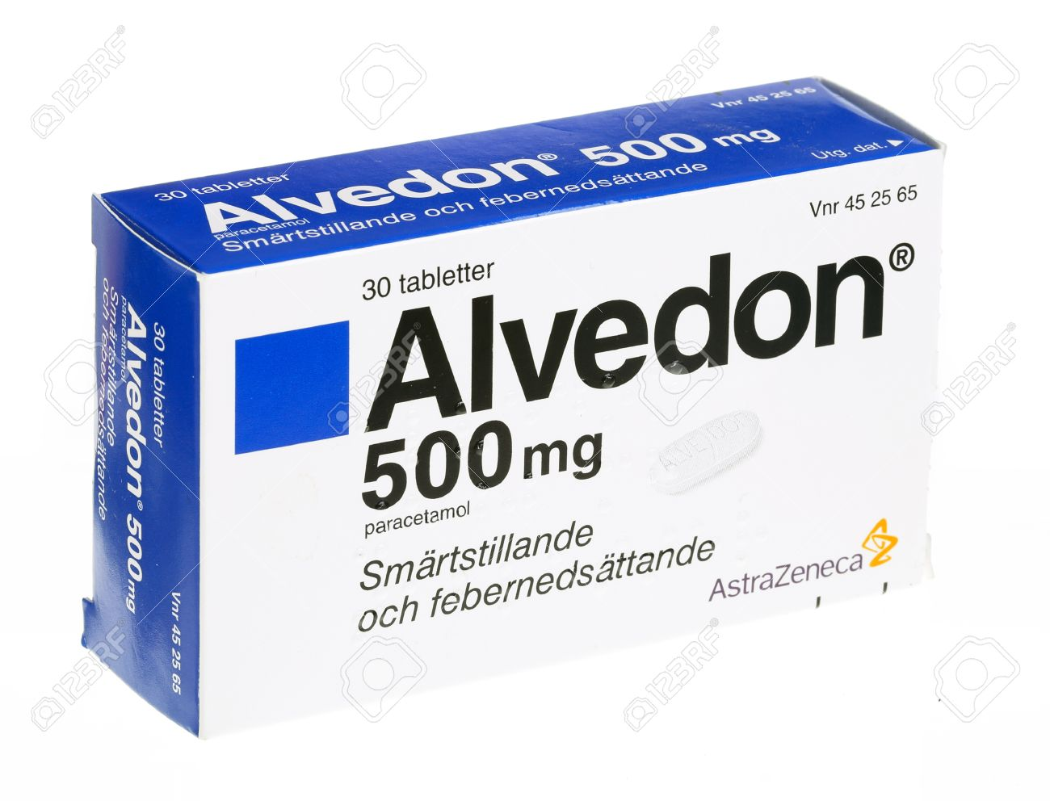
Un exemple de Chromatographie sur Couche Mince (CCM)
Analyse de la composition d’un médicament
Alvotron

Slide 2

Papier Whatman
Phase stationnaire

Slide 3

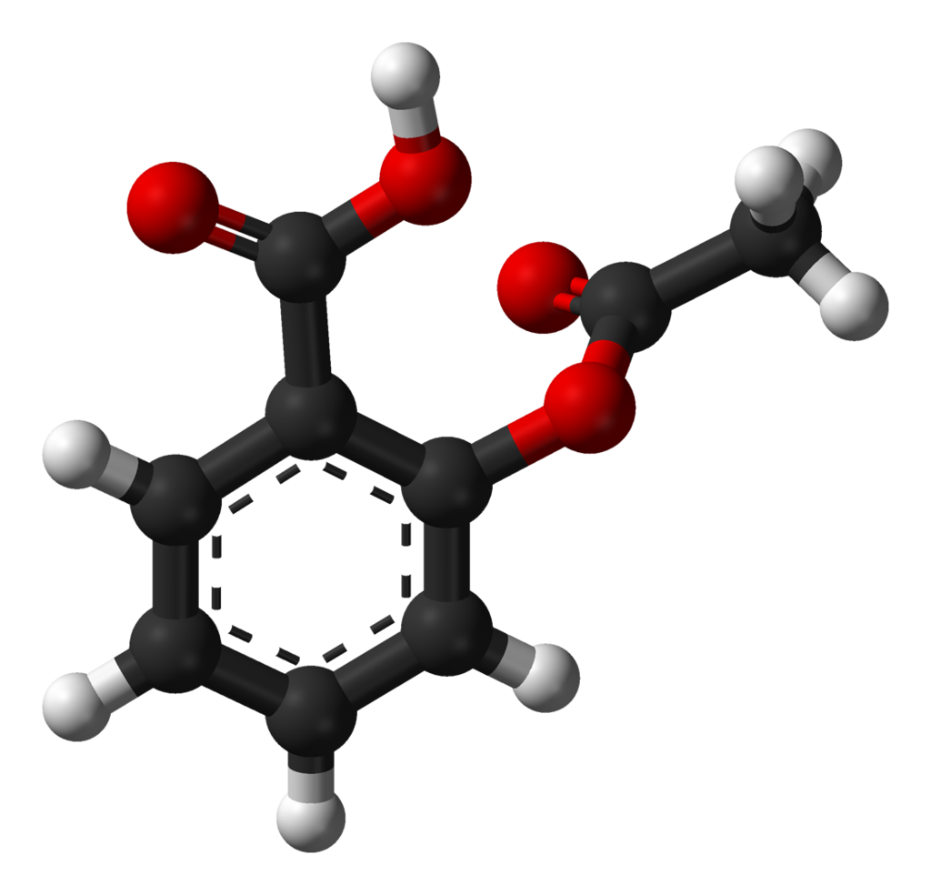
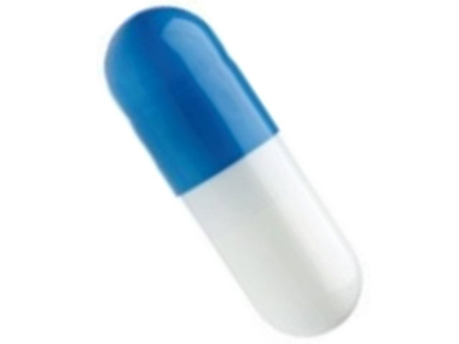
Acide acétylsalicylique
Alvotron
médicament
Paracétamol

Slide 4

Papier Whatman
Phase fixe
Eluant
Ou phase mobile
Cuve

Slide 5
L’éluant monte le long de la phase fixe par capillarité
Papier Whatman
Phase fixe
Eluant
Ou phase mobile
Cuve

Slide 6
Acide acétylsalicylique
Paracétamol
médicament
Acide acétylsalicylique
médicament
Conclusion :
Le médicament est un mélange constitué de deux espèces chimiques : l’acide acétylsalicylique et le paracétamol
Paracétamol

